Slide 1

CONTEXTUALIZAÇÃO
Ultimamente a propagação de vírus vem sendo um tema bastante abordado em mídias e no nosso dia-a-dia.
Desse modo a preocupação com a higiene vem crescendo de maneira considerável, o nosso aplicativo tem o intuíto de facilitar a maneira como nós nos preocupamos com a limpeza, além disso torna-lo mais acertivo para a prevenção de diversos vírus.
Esse trabalho tem o intuito de mostrar o processo de desenvolvimento de um projeto, também mostrar algumas ferramentas que podem ser utilizadas nesse processo.
Nikolly Santos 01192082

Slide 2
CLEAN NOW
TENHA DICAS
DE HIGIENE E
INFORMAÇÕES
PARA
PREVENÇÃO
DE VIRÚS.

Slide 3

EU COMO USUÁRIO, QUERO UM APP QUE MOSTRE DICAS DE HIGIENE GERAIS, MAS TAMBÉM DICAS PARA EVITAR TIPOS DE VÍRUS ESPECÍFICOS.
EU COMO USUÁRIO, GOSTARIA QUE O MEU APP SEJA SIMPLES, PARA SER FÁCIL DE USAR.
USER STORIES
EU COMO USUÁRIO, GOSTARIA QUE O MEU APLICATIVO FOSSE LEVE PARA QUE EU POSSA USAR NO MEU CELULAR SEM DEIXÁ-LO LENTE E SEM USAR MUITA MEMÓRIA.
EU COMO USUÁRIO, QUERO UM APP, QUE ME MANDE NOTIFICAÇÕES PARA LEMBRAR DE LAVAR A MÃO CONSTANTEMENTE.
EU COMO USUÁRIO, GOSTARIA DE UM APLICATIVO QUE EU POSSA VER DICAS DE HIGIENE, PARA QUE EU POSSA EVITAR ALGUM TIPO DE VÍRUS.
EU COMO USUÁRIO, GOSTARIA QUE O APP TENHA UM CADASTRO (PORÉM SIMPLES), PARA QUE EU POSSA FAVORITAR ALGUMAS DICAS DE HIGIENE.
EU COMO USUÁRIO, QUERO QUE MEU APP, TENHA INFORMAÇÕES SOBRE CADA TIPO DE VÍRUS.

Slide 4
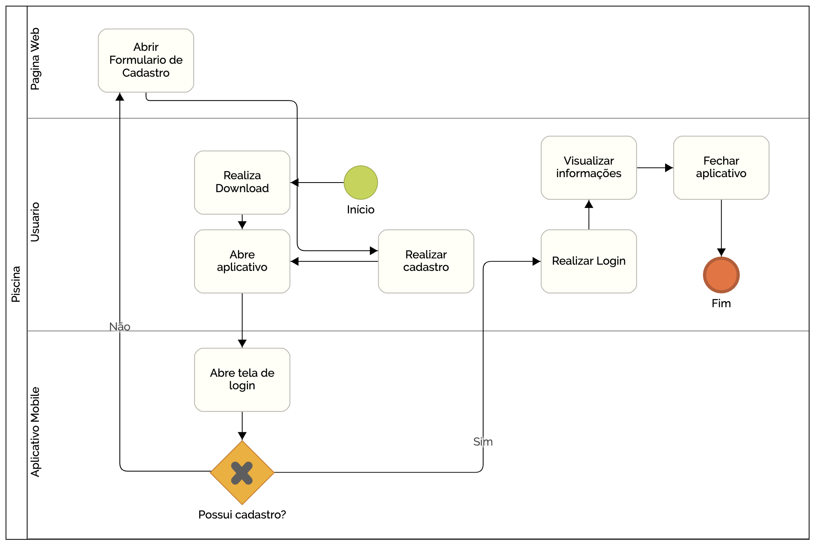
BPMN
MACRO

Slide 5
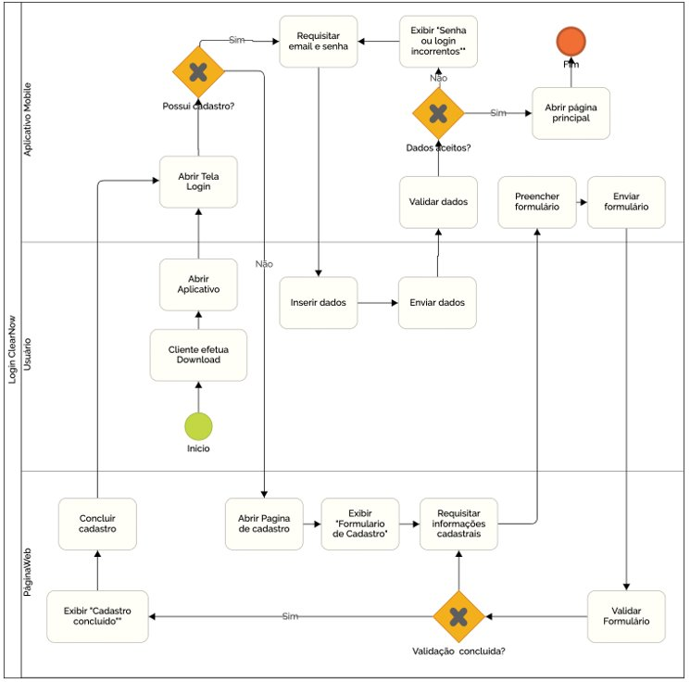
B
P
M
N
Mi
cro
CADASTRO
L
O
G
I
N

Slide 6
ID | Requisito | Classificação
001 | O aplicativo mobile deverá ter uma tela de login, com validação de e-mail e senha. | Essencial
002 | O aplicativo deverá ter tela com o design moderno e simples, deverá seguir o padrão de cores estabelicido. | Desejável
003 | A página de cadastro deverá ser Web, publicada na internet e com segurança de acesso. | Essencial
004 | O cadastro da página Web deverá ser simples. | Desejável
005 | O aplicativo deverá ter opção de ser ou não notificado, caso queira ser, ele pode alterar a frequência das notificações. | Importante
006 | O aplicativo deverá notificar o usuário para lavar as mãos, em um tempo estabelecido pelo usuário. | Importante
007 | O aplicativo deverá ser disponibilizado para Android e IOS. | Importante
008 | A página Web deverá seguir o padrão de cores estabelecido. | Desejável
009 | O aplicativo deverá mostrar dicas gerais de higiene na tela principal do aplicativo. | Essencial
010 | O aplicativo deverá ter opção de busca por vírus, e quando selecionado deverá mostrar sobre o vírus em questão e maneiras de prevenção através da higiene. | Importante
011 | O aplicativo deverá ter opção de cancelar cadastro, devendo ser inserida a senha para confirmar. | Desejável

Slide 7

FIM!
Obrigado(a)

